Slide 1

Projeto Integrador turma 0025
Integrantes: Igor Gabriel
Thiago Matos
Lhuiky Ferreira

Slide 2
diagrama
ÍNICIO
ANALISAR AS NECESSIDADES
PREPARAÇÃO
CONSTRUÇÃO
FIM
PROJETO CONCLUÍDO
APLICAÇÃO DO PROJETO

Slide 3
O OBJETIVO
Apresentar o equipamento necessário de acordo com o pedido do cliente suprindo todas as suas necessidade;
Sistema de segurança com CFTV que proporcionam uma melhor segurança para os clientes e para o contratante;
Infraestrutura adequada para evitar situações que possam representar um risco à integridade do evento.

Slide 4

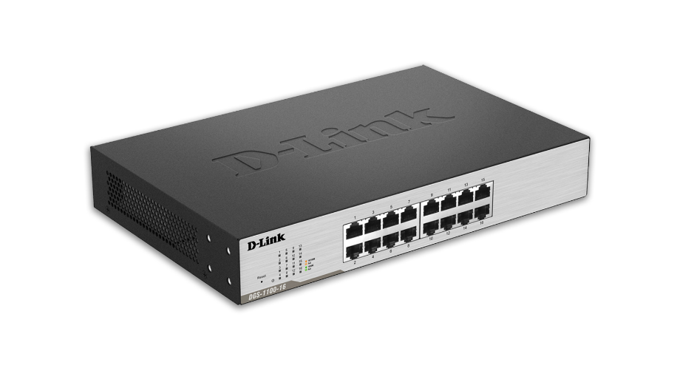
equipamentos
9 Câmeras Full HD 1080p 20m Infravermelho de Visão Noturna + Fonte, Cabos e Acessórios
Switch 16 Portas TP-Link Gigabit 10/100/1000 Mbps Rack/Desk - TL-SG1
Nobreak TX Shara UPS Professional (15 unidades)
30 computadores de alta qualidade (5 reservas)
Kit PDV Completo (inclui leitores de código de barras; impressoras e gavetas)
Gerador Honda EP2500CX à Gasolina
Balcões de Caixa (x25)
Microsoft Windows Server 2019 Essentials 64 Bits G3S-01294
Servidor Rack Dell R540 Intel Xeon Silver 4210 16Gb 2X960Gb
Modem Roteador D-Link DSL-2740E 300Mbps 4 Portas 2 Antenas
Mikrotik Routerboard RB4011IGS + RM
Cabo LAN Furukawa CAT 5E CMX Azul Soho Plus 305m – 1 caixas
Rack 19" Para Parede 6U x 470mm Com Porta Frontal Acrílica

Slide 5

Kit 4 Câmeras DE SEGURANÇA
Principais Características:
Livre de problemas de fiação de longa distância
Acesso remoto & Detecção de Movimento
Suporte a múltiplos idiomas: Inglês, Russo, Japonês, Espanhol, Alemão, Português, francês.
TOTAL: R$5.400,00

Slide 6

Gerador Honda EP2500CX à Gasolina
- Caso ocorra uma queda de energia, garantiremos o funcionamento do evento através da instalação de um gerador de energia reserva, assim evitando que o fluxo do negócio seja impactado de forma negativa.
Preço: R$ 7.640,62
Potência máxima 2500W
Potência nominal 2300W
Capacidade do tanque de combustível 14L
Voltímetro
Medidor de Combustível

Slide 7

SERVIDOR DELL
Preço: R$ 23.380,00
Processador: Intel Xeon Silver 4210 2.2G, 13.75M Cache, Turbo, HT (85W) DDR4-2400;
Memoria Ram: 2x 16GB RDIMM, 2666MT/s, Dual Rank, com suporte ate 16 pentes de memoria;
Disco: 2x 960GB SSD Mix Use SATA de 6Gbps;
Controladora: Controladora PERC H730P+ RAID, 2GB de Cache;
Interface de Rede: Placa de rede On-Board Dual Port de 1GbE
Intel Ethernet I350 DP 1Gb Server Adapter;
Alimentação: 2x Fonte de energia (1+1) Dual, Hot-Plug, 750w;
Gabinete: Formato: rack 2U;

Slide 8
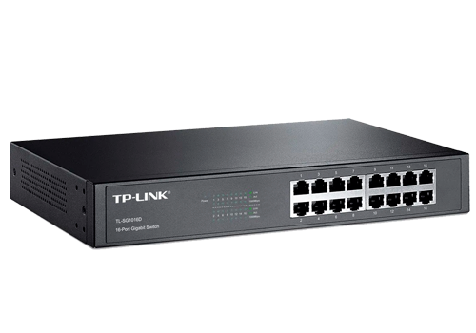
Switch 16 Portas TP-Link Gigabit (X2)
Características:
Marca: TP-Link
Modelo: TL-SG1016D
Preço: R$ 950,00
Desempenho
Capacidade de Comutação: 32 Gbps
Taxa de Encaminhamento de Pacotes: 23.8 Mpps
Tabela de Endereços MAC: 8K
Jumbo Frame: 10KB
Tecnologia Green: Tecnologias energéticas eficientes e inovadoras economizam até 15% de energia
Método de Transferência: Armazena e Encaminha

Slide 9


Cabo LAN Furukawa CAT 5E CMX Azul Soho Plus 305m – 1 caixas
Pode ser utilizado com os seguintes padrões atuais de redes citados abaixo: - a. ATM -155 (UTP), AF-PHY-OO15.000 y AF-PHY-0018.000, 155/51/25 Mbps - b. TP-PMD , ANSI X3T9.5, 100 Mbps - c. GIGABIT ETHERNET, IEEE 802.3z, 1000 Mbps - d. 100BASE-TX, IEEE 802.3u, 100 Mbps - e. 100BASE-T4, IEEE 802.3u ,100 Mbps - f. 100vg-AnyLAN, IEEE802.12, 100 Mbps - g. 10BASE-T , IEEE802.3, 10 Mbps - h. TOKEN RING, IEEE802.5 , 4/16 Mbps - i. 3X-AS400, IBM, 10 Mbps
Preço: R$ 430,00

Slide 10

Computadores de 9°Geração (X30)
Especificações do Hardware
Placa-Mãe Asus TUF H310M-Plus Gaming/BR, Intel LGA 1151;
Processador Intel Core i3-9100F Quad-Core 3.6Ghz (Max Turbo 4.2Ghz) 6MB Cache;
Memória Ram DDR4 Crucial, 8GB 2666MHz;
HD Sata Interno 500Gb Western Digital Wd5000avvs;
Fonte Gamer PCYes Spark 400W PFC Ativo 75+;
Gabinete ATX SC501BK Preto FORTREK;
Kit Mouse e Teclado Mousepad Usb C3tech Ultra Resistente;
Monitor “Itautec Infoway Lt1742t 17”.
Preço: R$ 54.000,00

Slide 11
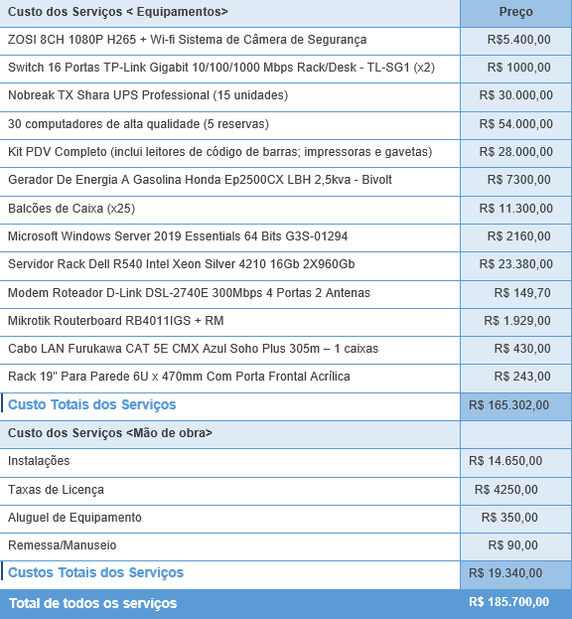
ORÇAMENTO

Slide 12
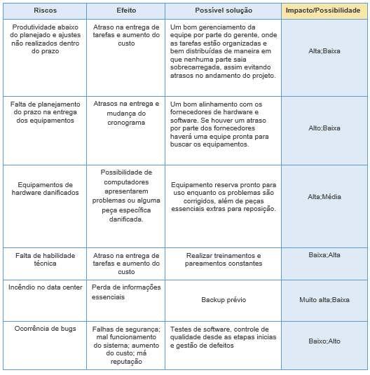
Gerenciamento de riscos

Slide 13
Gerenciamento de qualidade
Políticas de qualidade
Para garantir o cumprimento de qualidade os membros do projeto devem garantir as entregas do projeto e produto conforme o escopo definido.
Garantia e controle de qualidade
GP inspeciona semanalmente o cumprimento das métricas de qualidade;
Métricas
Para este projeto foram definidas indicadores para avaliar, verificar ou medir a evolução, projeto e o cumprimento de processos e qualidade nas entregas dos equipamentos realizadas.
O fornecedor de software possui u politica que será seguida que diz ’’Qualidade sempre, na busca de superação dos resultados esperados por nossos clientes, participantes, acionistas, fornecedores, parceiros e pela sociedade a qual estamos inseridos”;
GP define planos de ação para combinar problemas de qualidade e monitora a execução, atualizando os resultados conforme forem resolvidos;
Uso do MIT;

Slide 14
Métricas de qualidade
Indicador | Objetivo | Periodicidade
IDP - Índice de desempenho de prazos | Medir eficiências do cronograma em relação aos prazos | Semanal
IDT - índice de desempenho de trabalho | Medir eficiências do trabalho realizado em relação ao planejado | Semanal
TED – Tempo médio para encontrar um defeito | Tempo para encontrar um defeito | Diário durante ciclos de testes
QPTD – Defeito pós teste | Verificar a quantidade de defeitos encontrados na execução após os testes | Semanal
GP – Gerenciar as partes | O grupo inspecionar as partes do projeto feitas, e em andamento | Semanal
VE - Verificação dos equipamentos | Verificar e checar os equipamentos | Diário
CQ - Controle de Qualidade | Controlar a qualidade dos planos a serem executados | Diário

Slide 15
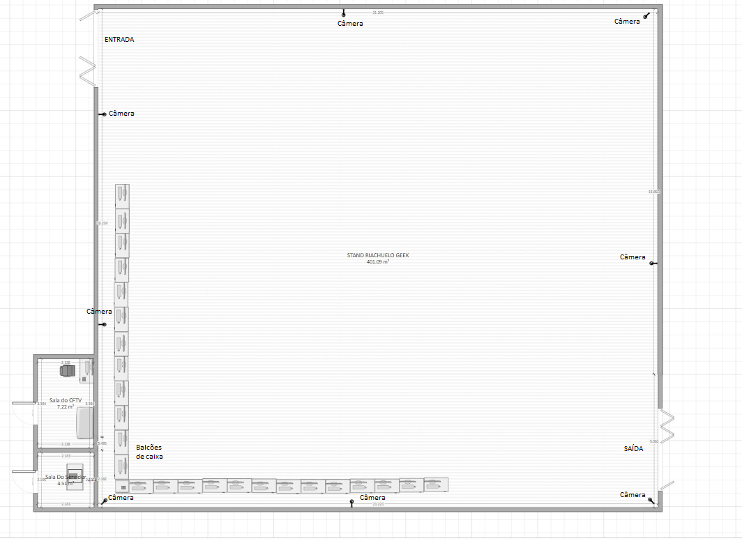
PLANTA BAIXA

Slide 16
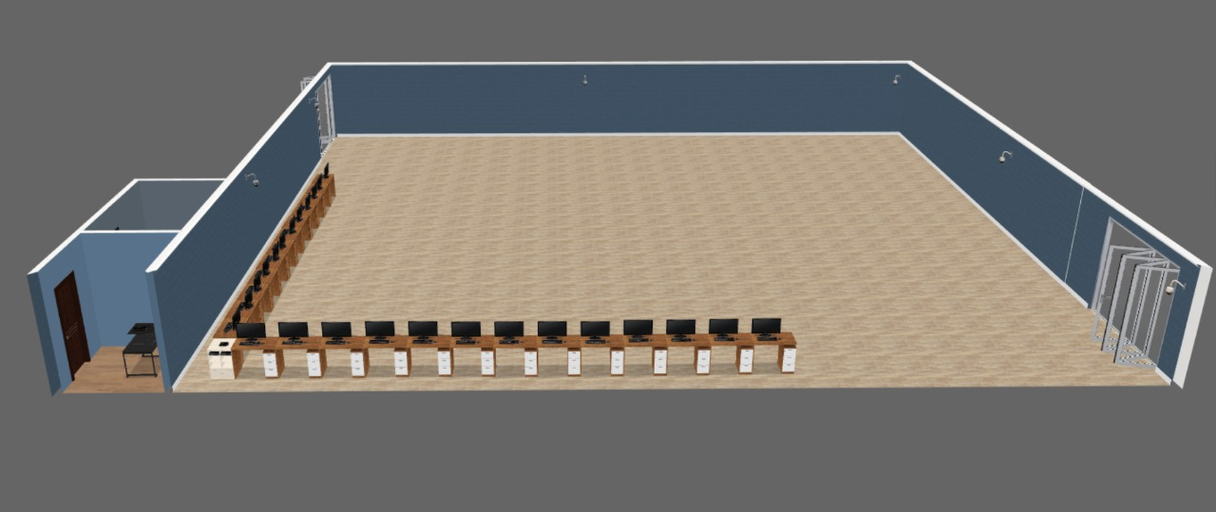
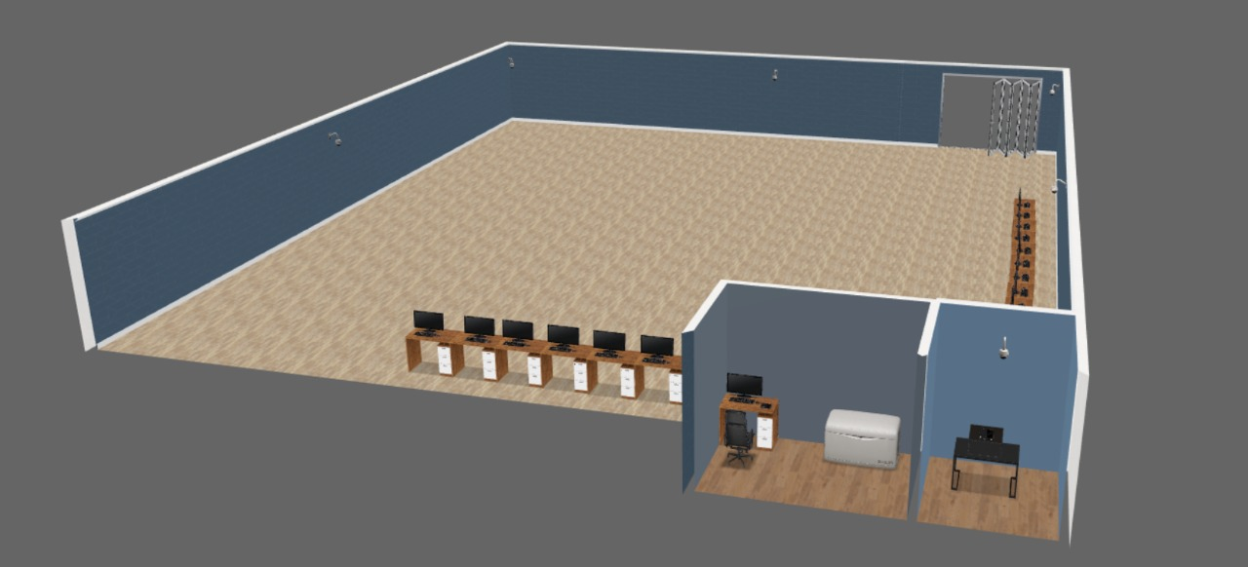
VERSÃO 3d

Slide 17
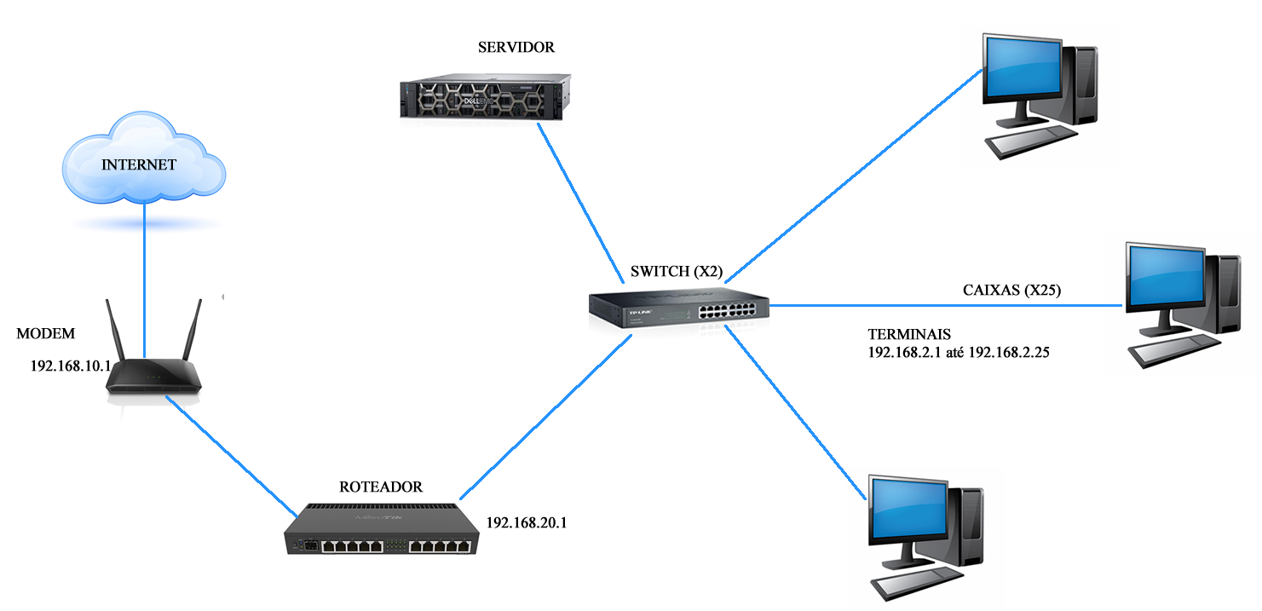
TOPOLOGIA de rede

